Slide 1
第一课 踏上强国之路
第二课时 走向共同富裕

Slide 2
学习目标
1、知道全面深化改革的必要性。
2、理解坚持以人民为中心的发展思想。
3、理解共享发展成果的内涵。

Slide 3
知识点一 改革进行时
全面深化改革的原因。
为什么改革只有进行时，没有完成时？
一、开启全面深化改革的新征程
（1）我国过去40年的快速发展靠的是改革开放，未来发展也必须坚定不移地依靠改革开放。中华民族伟大复兴，绝不是轻轻松松、敲锣打鼓就能实现的。
（2）进入新时代，我国社会主要矛盾已经转化为人民日益增长的美好生活需要和不平衡不充分之间的矛盾。
（3）在党的领导下，中国人民需要有效应对重大挑战、抵御重大风险、克服重大阻力，解决重大矛盾，进行新的伟大斗争，向顽瘴痼疾开刀，突破利益固化藩篱，将改革进行到底，开启全面深化改革的新征程。

Slide 4
二、全面深化改革的必要性。
（1）我国经济发展进入新常态，已由高速增长阶段转向高质量发展阶段。我国将坚定不移地贯彻以人民为中心的发展思想，落实新发展理念，转变发展方式，转换增长动力，建设现代化经济体系，深化供给侧结构性改革，实现经济健康可持续发展。
(2)我国经济发展还面临区域发展不平衡、城镇化水平不高、城乡发展不平衡不协调等现实挑战。促进区域协调发展，坚持中国特色新型城镇化道路，推动城乡发展一体化，有利于实现共同富裕，促进社会公平正义。

Slide 5
探究与分享
我国是能源消费大国。以煤为主的能源结构和粗放的能源发展方式，导致严重的环境问题和能源资源浪费。面对挑战，2010年，国家电网公司发布的《国家电网公司绿色发展白皮书》指出：转变能源发展方式，以电代煤，减少煤炭直接燃烧带来的污染物排放；转变电力发展方式，建设以特高压电网为骨干网架的坚强智能电网；发展方式转型升级，开启“无燃煤”的绿色时代。2016年，国家电网作为全球范围内接入新能源规模最大的电网，将进一步加快特高压跨区域输电通道建设，加快构建中国能源互联网，实现更大范围内“水”“火”互济、“风”“光“互补，促进新能源大规模开发和高效利用。
请你从技术创新和社会责任等方面分析，国家电网公司为什么主动进行战略调整、转变发展方式？

Slide 6

同学丙：共享发展就是要共同享有国家发展的所有成果。
（2）进入新时代，我国社会主要矛盾已经转化为人民日益增长的美好生活需要和不平衡不充分之间的矛盾。
人人共享需要人人共建。
2016年，国家电网作为全球范围内接入新能源规模最大的电网，将进一步加快特高压跨区域输电通道建设，加快构建中国能源互联网，实现更大范围内“水”“火”互济、“风”“光“互补，促进新能源大规模开发和高效利用。
第二课时 走向共同富裕
只有多谋民生之利、多解民生之忧，在发展中补齐民生短板、促进社会公平正义，才能不断促进人的全面发展、社会全面进步，而这一切都离不开社会主义制度的坚实保障。
为什么改革只有进行时，没有完成时？
（3）在党的领导下，中国人民需要有效应对重大挑战、抵御重大风险、克服重大阻力，解决重大矛盾，进行新的伟大斗争，向顽瘴痼疾开刀，突破利益固化藩篱，将改革进行到底，开启全面深化改革的新征程。
人人享有的全民医保，就是指政府必须建立或举办让城乡所有公民都能参加的医疗保险，使所有人患病之后都能从政府举办的医疗保险制度那里得到帮助，所有人群不分地位、身份、性别、地区、收入一律平等，这才叫全民享有。
（2）为解决漫画中的问题，党和政府采取了哪些重大措施？
一、坚持以人民为中心的发展思想
近年来，党和政府采取了很多措施保障和改善民生。
改革只有进行时，没有完成时
我国将坚定不移地贯彻以人民为中心的发展思想，落实新发展理念，转变发展方式，转换增长动力，建设现代化经济体系，深化供给侧结构性改革，实现经济健康可持续发展。
有利于美丽中国，国家电网主动进行战略调整，是积极承担社会责任的表现。
以煤为主的能源结构和粗放的能源发展方式，导致严重的环境问题和能源资源浪费。
“治国有常，而利民为本。
知识点二：共享发展成果
人人共享需要人人共建。
党和政府抓住人民最关心最直接最现实的利益问题
1、技术创新角度看，电网发展与经济能源环境相关，国家电网通过技术创新、转变能源发展方式和电力发展方式，以电代煤，安全发展，高校发展，清洁发展，全面促进生态文明建设。
2、社会责任角度看，企业不仅要赢利，而且要对环境负责，承担相应的社会责任，绿色发展和新能源发展有利于保护和改善自然环境。有利于美丽中国，国家电网主动进行战略调整，是积极承担社会责任的表现。

Slide 7
三、弘扬改革精神
改革开放是当代中国最鲜明的特色。改革只有进行时，没有完成时。只有全社会不断弘扬与时俱进、锐意进取、勤于探索、勇于实践的改革创新精神，继续自强不息、自我革新，才能持续推动全面深化改革的历史进程，才能奏响中国走向繁荣富强的最强音。

Slide 8
知识链接：全面深化改革涵盖的15个领域
“治国有常，而利民为本。
（3）在党的领导下，中国人民需要有效应对重大挑战、抵御重大风险、克服重大阻力，解决重大矛盾，进行新的伟大斗争，向顽瘴痼疾开刀，突破利益固化藩篱，将改革进行到底，开启全面深化改革的新征程。
同学们围绕“共享发展”的话题，你一言我一语地展开了讨论。
我国将坚定不移地贯彻以人民为中心的发展思想，落实新发展理念，转变发展方式，转换增长动力，建设现代化经济体系，深化供给侧结构性改革，实现经济健康可持续发展。
以煤为主的能源结构和粗放的能源发展方式，导致严重的环境问题和能源资源浪费。
（2）进入新时代，我国社会主要矛盾已经转化为人民日益增长的美好生活需要和不平衡不充分之间的矛盾。
促进区域协调发展，坚持中国特色新型城镇化道路，推动城乡发展一体化，有利于实现共同富裕，促进社会公平正义。
发展的根本目的就是增进民生福祉
改革开放是当代中国最鲜明的特色。
请你从技术创新和社会责任等方面分析，国家电网公司为什么主动进行战略调整、转变发展方式？
同学丙：共享发展就是要共同享有国家发展的所有成果。
1、技术创新角度看，电网发展与经济能源环境相关，国家电网通过技术创新、转变能源发展方式和电力发展方式，以电代煤，安全发展，高校发展，清洁发展，全面促进生态文明建设。
（2）a党和政府坚持以人民中心的发展思想，强调人人参与、人人尽力、人人享有，让人民群众共享发展成果，引领全体人民携手迈入全面小康社会，朝着共同富裕方向稳步前进。
“天地之大，黎元为先”发展的根本目的就是增进民生福祉。
以煤为主的能源结构和粗放的能源发展方式，导致严重的环境问题和能源资源浪费。
发展方式转型升级，开启“无燃煤”的绿色时代。
开启全面深化改革的新征程
转变电力发展方式，建设以特高压电网为骨干网架的坚强智能电网；
以煤为主的能源结构和粗放的能源发展方式，导致严重的环境问题和能源资源浪费。
转变电力发展方式，建设以特高压电网为骨干网架的坚强智能电网；
《中共中央关于全面深化改革若干重大问题的决定》紧紧围绕经济、政治、文化、社会、生态文明、党建等六大改革主线，涵盖15个领域。这15个领域是：
1、经济制度。2、市场体系。3、政府职能。4、财税体制改革。5、城乡一体化。6、开放型经济。7、政治制度。8、法治建设。9、反腐败。10、文化体制改革。11、社会事业改革。12、创新社会治理。13、生态文明。14、国防和军队。15、党的领导。

Slide 9
知识点二：共享发展成果
一、坚持以人民为中心的发展思想
衡量一个社会的文明程度，不仅要看经济发展，而且要看发展成果是否惠及全体人民，人民的合法权益是否得到切实保障。“治国有常，而利民为本。”党和政府坚持以人民为中心的发展思想，强调人人参与、人人尽力、人人享有，让人民群众共享发展成果，引领全体人民携手迈进全面小康社会，朝着共同富裕方向稳步前进。

Slide 10
同学们围绕“共享发展”的话题，你一言我一语地展开了讨论。
（2）进入新时代，我国社会主要矛盾已经转化为人民日益增长的美好生活需要和不平衡不充分之间的矛盾。
我国的主要矛盾发生了变化
（1）我国存在收入分配不合理、不公平的现象。
（1）我国过去40年的快速发展靠的是改革开放，未来发展也必须坚定不移地依靠改革开放。
一、坚持以人民为中心的发展思想
只有多谋民生之利、多解民生之忧，在发展中补齐民生短板、促进社会公平正义，才能不断促进人的全面发展、社会全面进步，而这一切都离不开社会主义制度的坚实保障。
开启全面深化改革的新征程
你同意他们的观点吗？你是如何看待“共享发展”的？
一、开启全面深化改革的新征程
（1）我国经济发展进入新常态，已由高速增长阶段转向高质量发展阶段。
（2）进入新时代，我国社会主要矛盾已经转化为人民日益增长的美好生活需要和不平衡不充分之间的矛盾。
（3）在党的领导下，中国人民需要有效应对重大挑战、抵御重大风险、克服重大阻力，解决重大矛盾，进行新的伟大斗争，向顽瘴痼疾开刀，突破利益固化藩篱，将改革进行到底，开启全面深化改革的新征程。
（2）进入新时代，我国社会主要矛盾已经转化为人民日益增长的美好生活需要和不平衡不充分之间的矛盾。
(2)我国经济发展还面临区域发展不平衡、城镇化水平不高、城乡发展不平衡不协调等现实挑战。
促进区域协调发展，坚持中国特色新型城镇化道路，推动城乡发展一体化，有利于实现共同富裕，促进社会公平正义。
同学丁：“人心齐，泰山移”。
发展的根本目的就是增进民生福祉
知识点二：共享发展成果
二、全面深化改革的必要性。
全民医保使老百姓最关心的看病贵、看病难问题有望得到缓解。
同学甲：共享发展应该是人人享有，而不是一部分人享有，先富要带后富。
同学乙：共享发展不是短时间就能实现的。
同学丙：共享发展就是要共同享有国家发展的所有成果。
同学丁：“人心齐，泰山移”。人人共享需要人人共建。
你同意他们的观点吗？你是如何看待“共享发展”的？
坚持共享发展，必须坚持发展为了人民、发展依靠人民、发展成果由人民共享，做出更有效的制度安排，使全体人民在共建共享发展中有更多获得感，增强发展动力，增进人民团结，朝着共同富裕方向稳步前进。按照人人参与、人人尽力、人人享有的要求，坚守底线、突出重点、完善制度、引领预期，注重机会公平，保障基本民生，实现全体人民共同迈进全面小康社会。

Slide 11
二、党和政府落实以人民为中心的思想
人民对美好生活的向往，就是党的奋斗目标。为了让改革发展成果更多更公平惠及全体公民，当合政府抓住人民最关心最直接最现实的利益问题，提高就业质量和人民收入水平，加强社会保障体系建设，坚决打赢脱贫攻坚战，实施健康中国战略，打造共建共治共享的社会治理格局，不断满足人民日益增长的美好生活需要，使人民获得感、幸福感、安全感更加充实、更有保障。更可持续。

Slide 12
三、发展的根本目的
“天地之大，黎元为先”发展的根本目的就是增进民生福祉。只有多谋民生之利、多解民生之忧，在发展中补齐民生短板、促进社会公平正义，才能不断促进人的全面发展、社会全面进步，而这一切都离不开社会主义制度的坚实保障。

Slide 13
探究与分享
近年来，党和政府采取了很多措施保障和改善民生。结合你的生活经历，与同学们分享你和家人从中所体验到的获得感、幸福感和安全感。
如全民医保政策实行。人人享有的全民医保，就是指政府必须建立或举办让城乡所有公民都能参加的医疗保险，使所有人患病之后都能从政府举办的医疗保险制度那里得到帮助，所有人群不分地位、身份、性别、地区、收入一律平等，这才叫全民享有。全民医保使老百姓最关心的看病贵、看病难问题有望得到缓解。

Slide 14
课堂小结
走向共同富裕
改革进行时
我国的主要矛盾发生了变化
开启全面深化改革的新征程
我国经济发展由高速增长阶段转向高质量发展阶段
我国经济发展面临一系列现实挑战
改革只有进行时，没有完成时
党和政府坚持以人民为中心的发展思想
党和政府抓住人民最关心最直接最现实的利益问题
发展的根本目的就是增进民生福祉
共享发展成果

Slide 15
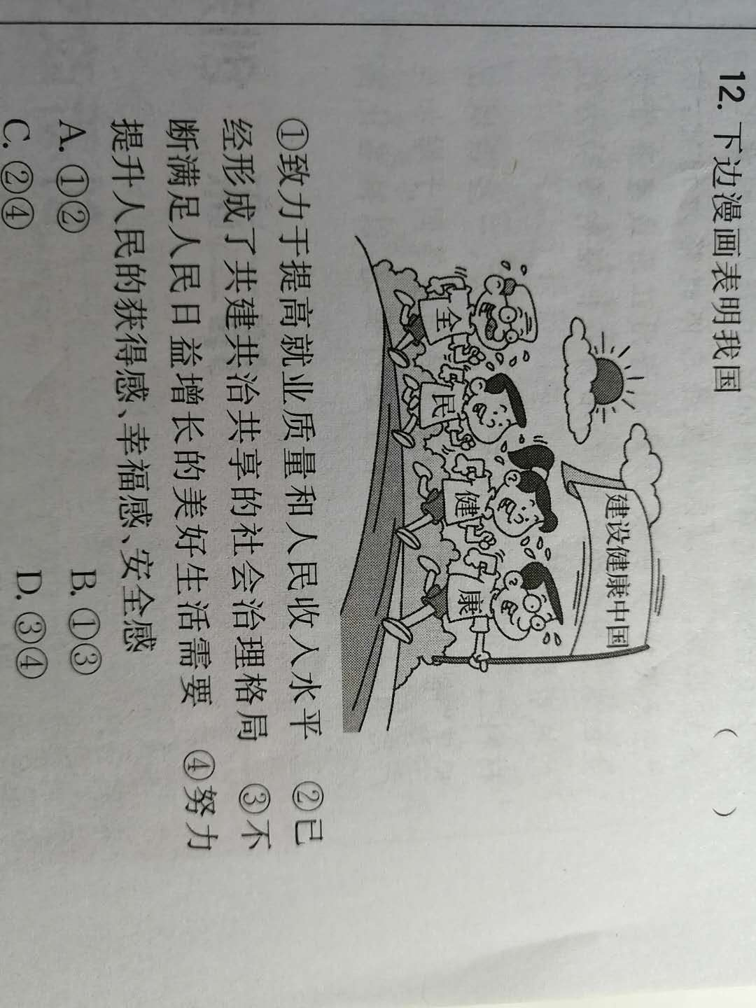

Slide 16
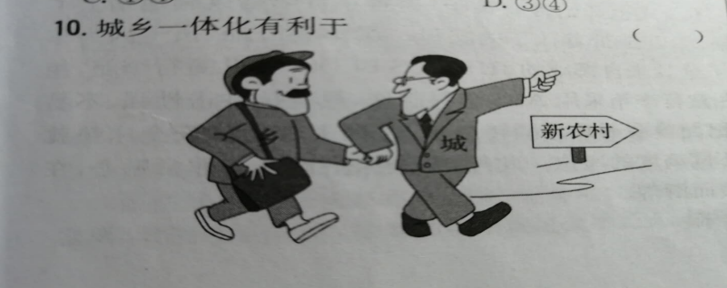
1、促进社会公平正义
2、实现共同富裕

Slide 17
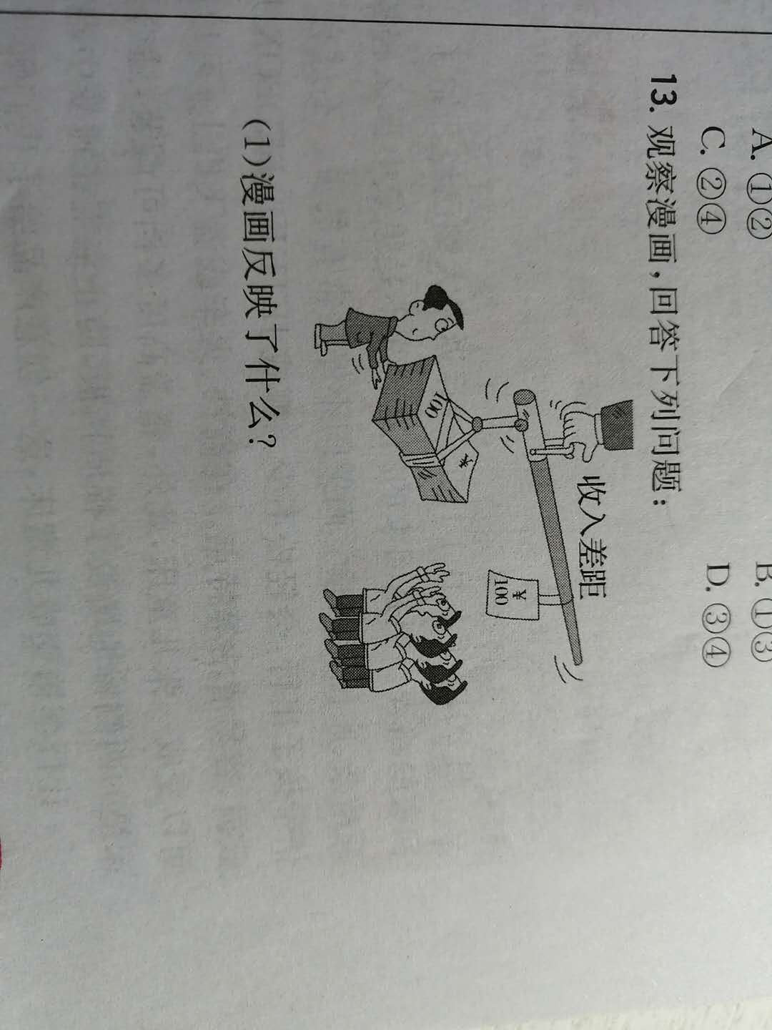
（2）为解决漫画中的问题，党和政府采取了哪些重大措施？
（1）我国存在收入分配不合理、不公平的现象。
（2）a党和政府坚持以人民中心的发展思想，强调人人参与、人人尽力、人人享有，让人民群众共享发展成果，引领全体人民携手迈入全面小康社会，朝着共同富裕方向稳步前进。
b我国正逐步完善按劳分配为主体、多种分配方式并存的收入分配制度，着力健全社会保障制度，让改革成果更多更公平的惠及全体人民。

Slide 18
谢谢大家

